Slide 1
Sift & Fisher
Implémentation et évaluation critique des algorithmes de Sift et Fisher pour la comparaison d’images

Slide 2
Introduction
Algorithme du vecteur de Fisher
Algorithme des descripteurs Sift
Tests effectués
Résultats
Conclusion

Slide 3
Introduction

Slide 4



A la recherche d’un procédé de signature d’images
Vecteurs de Fisher + descripteurs SIFT
De meilleurs résultats en classification d’images
Nécessite un vocabulaire moins important que pour la méthode “bag of words”
Des milliers de catégories, avec chacune plus de centaines milliers d’images
14M d’images, 22k concepts différents
Nécessite un apprentissage relativement long pour établir un vocabulaire suffisant

Slide 5
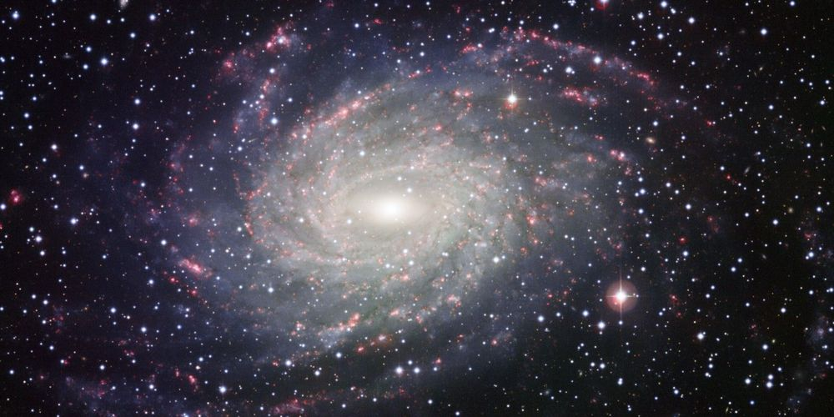
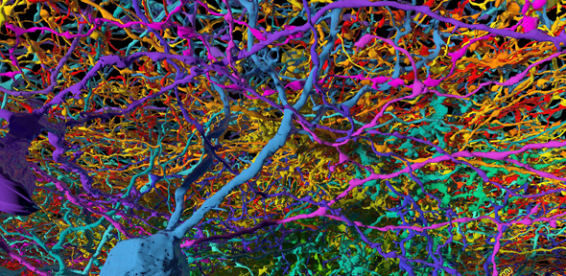
Une possible méthode de recherche d’objets
Des images de plus en plus grandes en résolution et complexité
Comment détecter rapidement des petits objets dans ces images ?

Slide 6
2. Algorithme du vecteur de Fisher

Slide 7
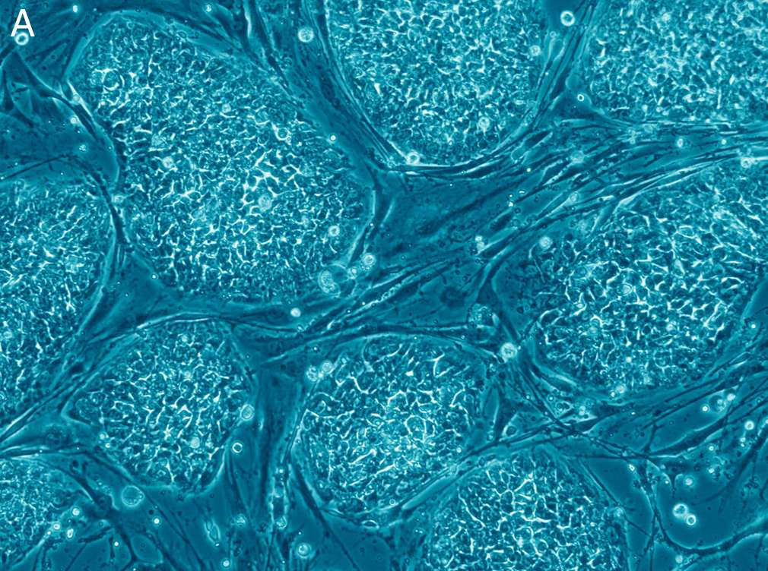
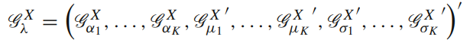
Le principe des vecteurs de Fisher
En théorie
“Décrire une image en un vecteur”
Les vecteurs de Fisher s’appuient ainsi sur le calcul de descripteurs locaux. Cela peut être par exemple des HOG, ou des SIFTS. Nous nous appuierons par la suite sur les SIFTS.
Plutôt qu’essayer de décrire les descripteurs de l’image, ici on souhaite mesurer la différence des des descripteurs locaux par rapport à un modèle générateur de l’image

Slide 8
Le principe des vecteurs de Fisher
En pratique
Le Noyau de Fisher :
Soit X = {xt, t = 1...T} des observations d’un objet A. Soit L la densité de probabilité modélisant le processus de génération des éléments de A, avec comme paramètres les ai tels que a = [a1 … aM]. On pose G le gradient de log vraisemblance des observations par rapport au modèle.
Ce gradient décrit ainsi comment les paramètres ai du processus générateur de A devraients être modifiés pour mieux correspondre aux observations X. Cette information, après normalisation, permet de calculer le vecteur de Fisher de A
Application au traitement d’images
En pratique, en choisissant L comme un Gaussian Mixture Model, et a tel que a ={wk, uk, ∑k, k = 1...K}, où wk est le poids de la gaussienne k dans le modèle, uk la moyenne et ∑k la matrice de covariance de la gaussienne k, et en prenant X comme le vecteur des descripteurs SIFTs locaux, on peut calculer le gradient de log vraisemblance des descripteurs locaux SIFT par rapport aux différentes gaussiennes et leurs paramètres, et ainsi calculer le vecteur de Fisher de l’image

Slide 9
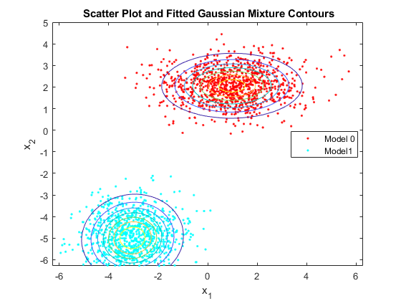
Le principe des vecteurs de Fisher
En pratique
Différentes gaussiennes permettent de grouper les descripteurs
Le Gaussian Mixture Model
Cela consiste à regrouper les différents descripteurs, et repérer des gaussiennes pour ce faire.

Slide 10
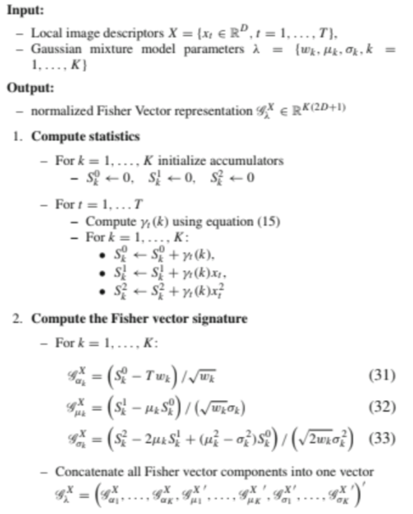
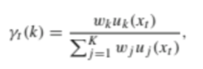
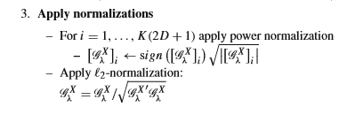
Le principe des vecteurs de Fisher
En pratique
La distance entre le descripteur xt et la gaussienne k :

Slide 11
3. Algorithme des descripteurs Sift

Slide 12
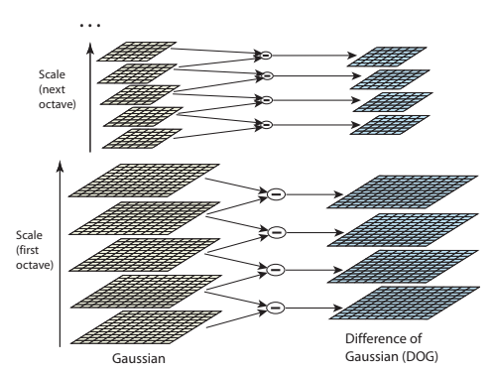
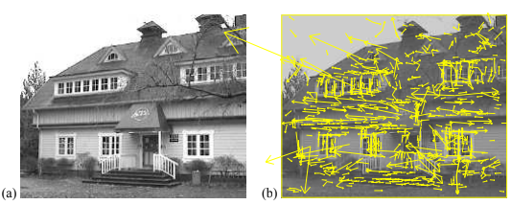
Le principe des descripteurs Sift
En théorie
Calcul d’un panel d’images avec flou plus ou moins prononcé
Faire la différence de ces images une à une, pour arriver à une “pyramide” d’images floutées
Recherche des extremums locaux, et sélection des points clés
Pour chaque point clé, calcul d’histogrammes dans une fenêtre de 16x16 autour de celui ci, puis calcul du vecteur résultant.

Slide 13
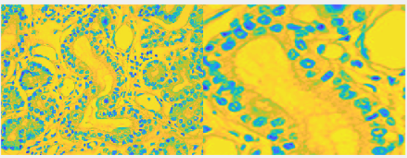
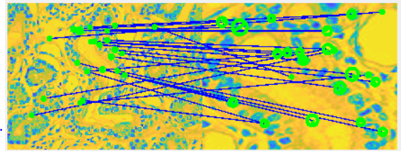
Le principe des descripteurs Sift
En pratique

Slide 14
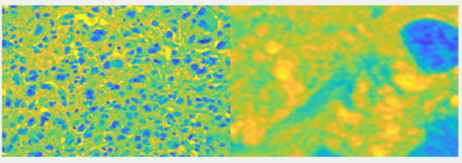
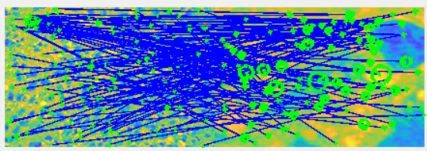
Le principe des descripteurs Sift
En pratique
Insérer image obtenue avec notre algorithme

Slide 15
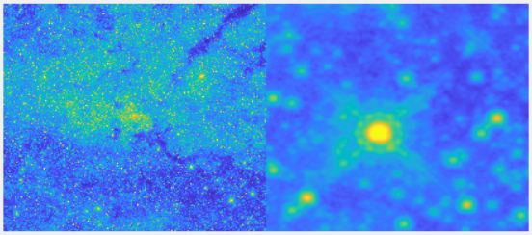
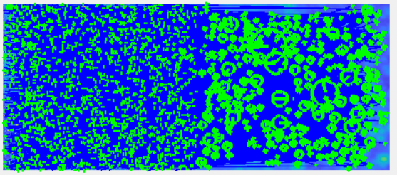
Le principe des descripteurs Sift
En pratique
Insérer image obtenue avec notre algorithme

Slide 16
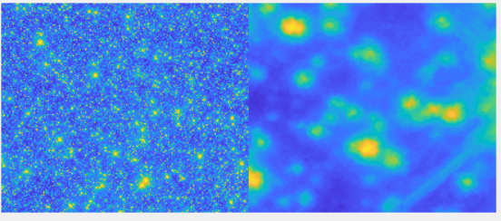
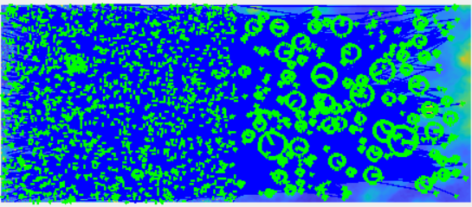
Le principe des descripteurs Sift
En pratique
Insérer image obtenue avec notre algorithme

Slide 17
4. Tests effectués

Slide 18
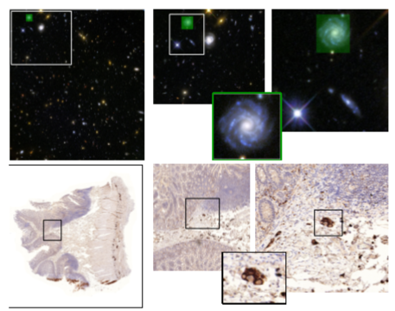
Les simulations effectuées
But
Plus qu’une simple classification des images, on s’intéresse ici à une nouvelle problématique : la détection d’objets dans des images à très grande résolution; cela peut être des images de médecine, ou des images de l’espace par exemple. Le calcul de la corrélation entre vecteur de Fisher de la région la plus proche et le vecteur de Fisher de l’objet recherché doit permettre de déterminer si l’objet est bien dans l’image.

Slide 19
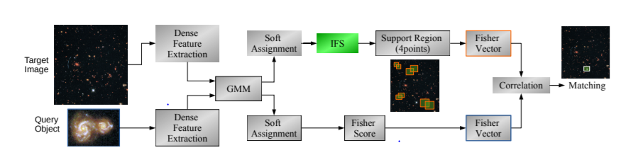
Les simulations effectuées
Procédures
Algorithme de détection d’objet avec les vecteurs de Fisher

Slide 20
Les simulations effectuées
Procédures
Calculer les descripteurs Sift de l’image original
Calculer les descripteurs Sift de l’objet recherché
Générer une GMM correspondant au features de l’image original (256 composants ou clusters)
Identifier des régions dans lesquelles l’objet pourrait se retrouver
Calculer les vecteurs de Fisher des régions identifiées (avec ou sans Image intégrale)
Calculer le vecteur de Fisher de l’objet recherché
Trouver la corrélation entre les vecteurs de Fisher des régions et celui de l’objet recherché

Slide 21
Les simulations effectuées
Procédures
Concrètement:
Diviser l’image en quatre quadrant
Trouver 5 points (milieux des 1er, 2e, 3e et 4e quadrants et milieu de l’image)
Extraire deux régions par points autour des points avec des échelles variantes
Choisir un objet par point (environ 1-2% de la taille totale de l’image)
Continuer l’algorithme avec ces objets et régions

Slide 22
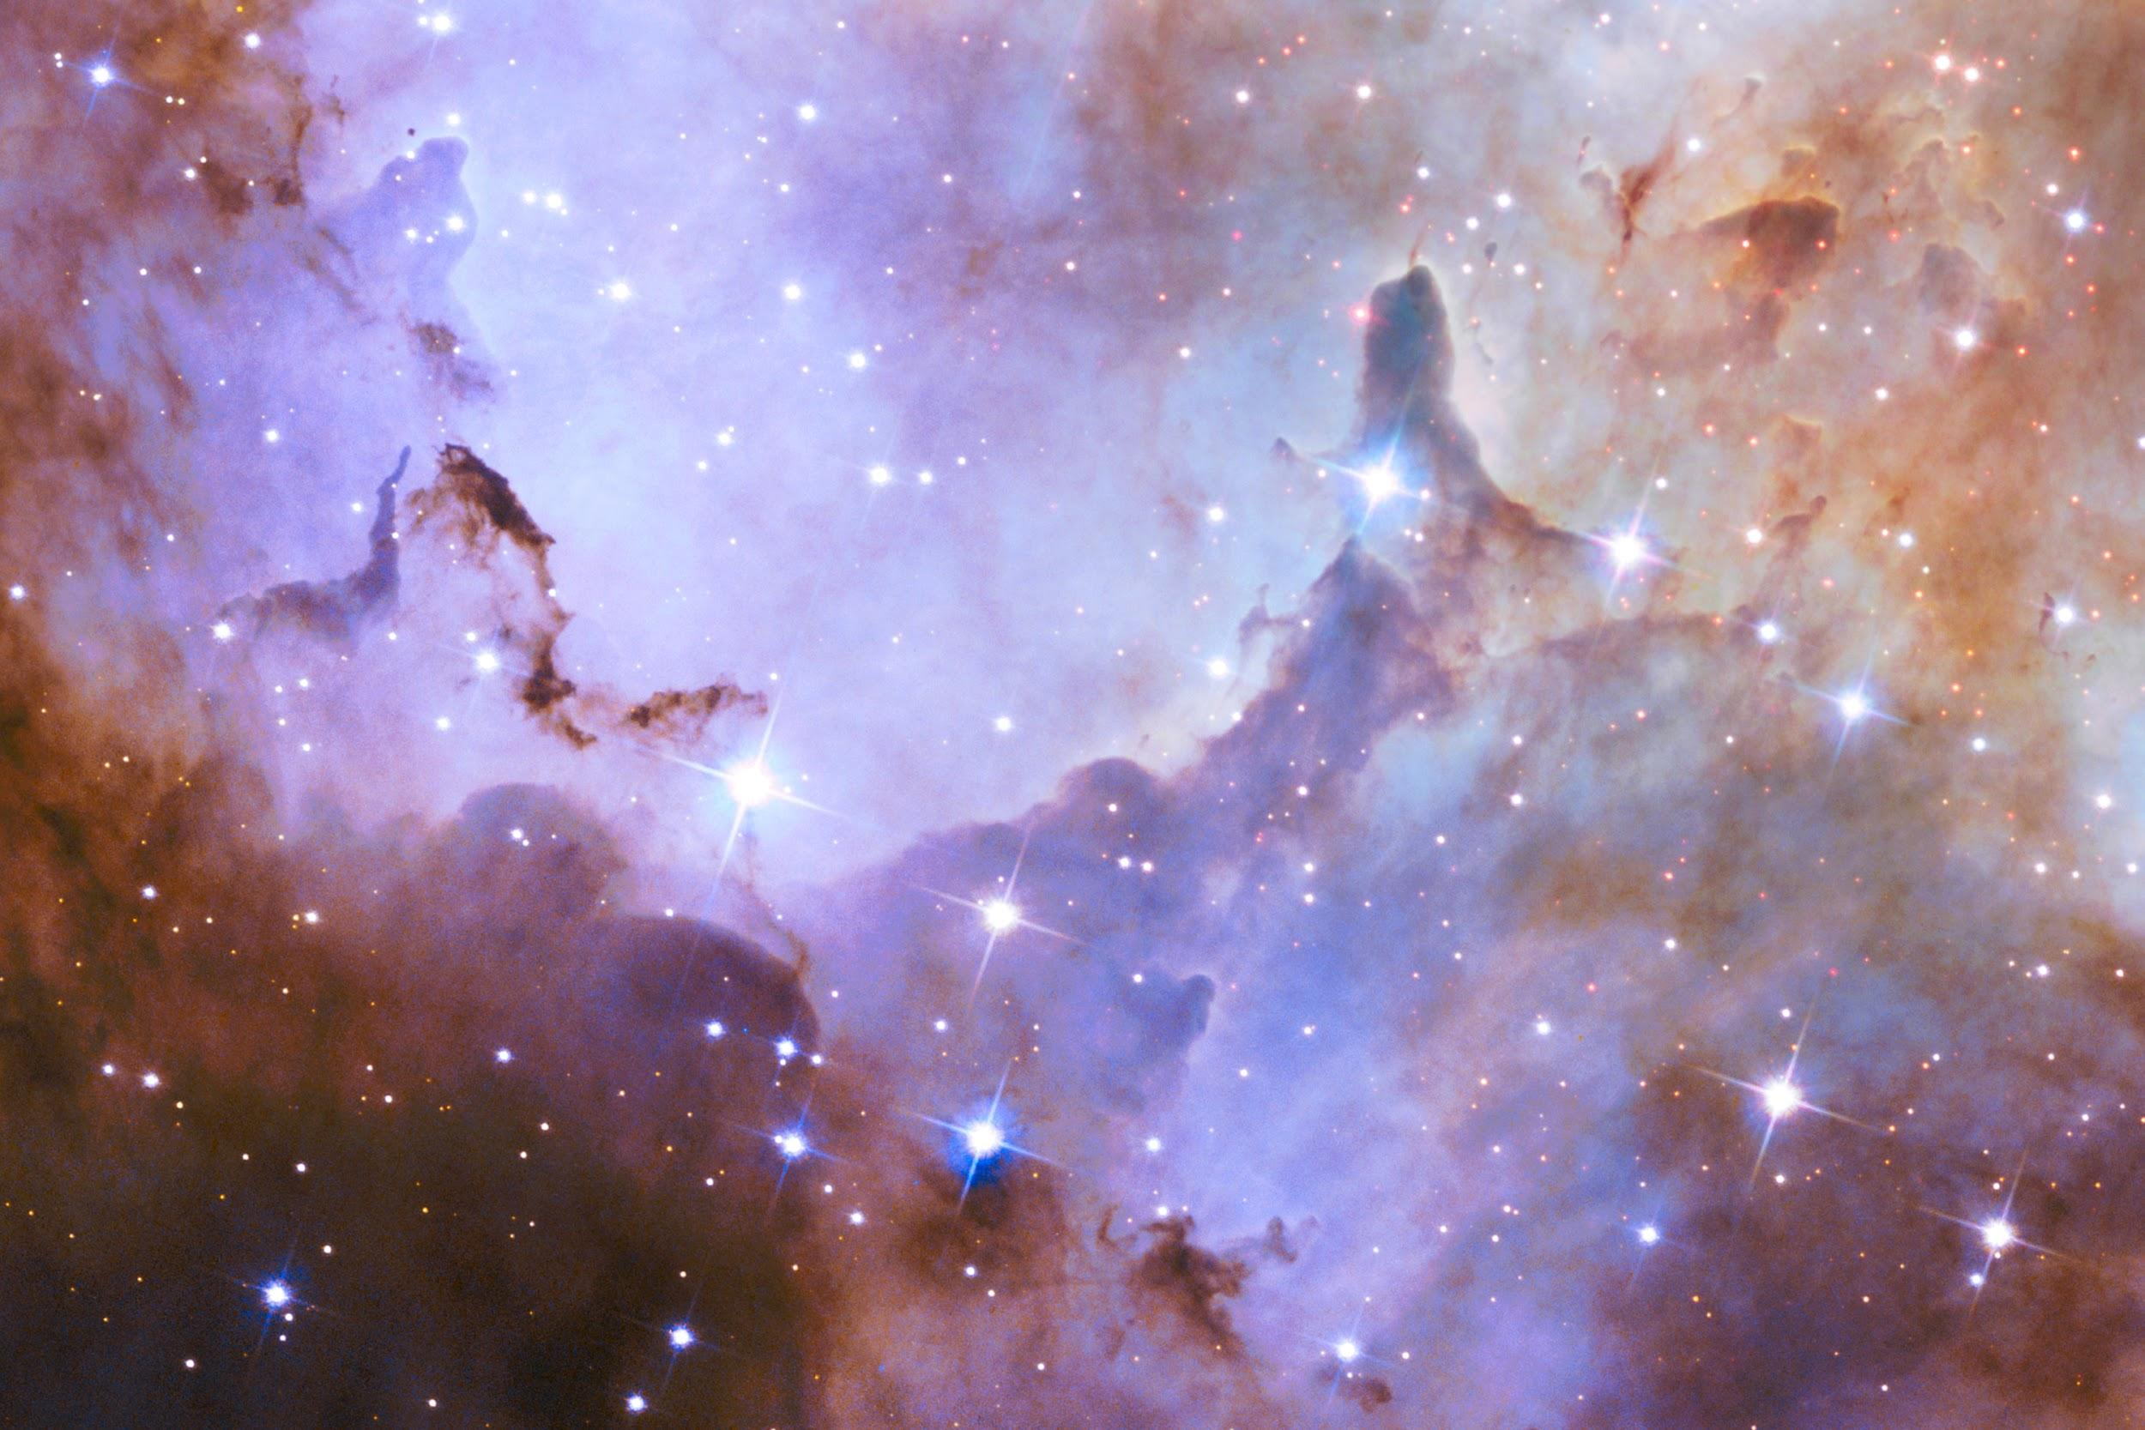
Les simulations effectuées
Procédures

Slide 23
Les simulations effectuées
Procédures
Chaque numéro correspond au numéro de la région (Les cercles verts ne sont pas des objets). La région est définie par deux carré à chaque fois.
On crée un objet ayant certaines dimensions dans une des 5 régions.
On fait la recherche ensuite.
1
2
5
3
4

Slide 24
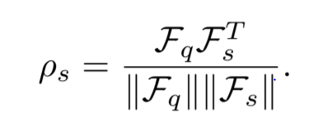
Les simulations effectuées
En pratique
Formule de calcul de corrélation
s pour la région
q pour l’objet cherché
égale à 1 pour détecter l’objet (en théorie)

Slide 25
Les simulations effectuées
En pratique
Détection d’objets
Sur une banque de 20 images, pour chacune d’entre elles, mise en corrélation d’une partie de l’image avec l’image tout entière. Relevé de l’exactitude et du temps moyen de chacun des tests.
Détection avec SIFT
Sur une banque de 20 images, pour chacune d’entre elles, mise en corrélation d’une partie de l’image avec le reste de l’image. Comparaison visuelle des résultats avec SIFT.
Images provenant du site: hubblesite.org (comme dans l’article) et quelques images histopathologiques.
16 Go RAM Processeur i7 avec carte graphique NVidia GTX 1050 Ti vs i5, 16 Go RAM.
Utilisation de la librairie VLFeat (University of British Columbia).

Slide 26
Les simulations effectuées
En pratique
Exemples d’images utilisées

Slide 27
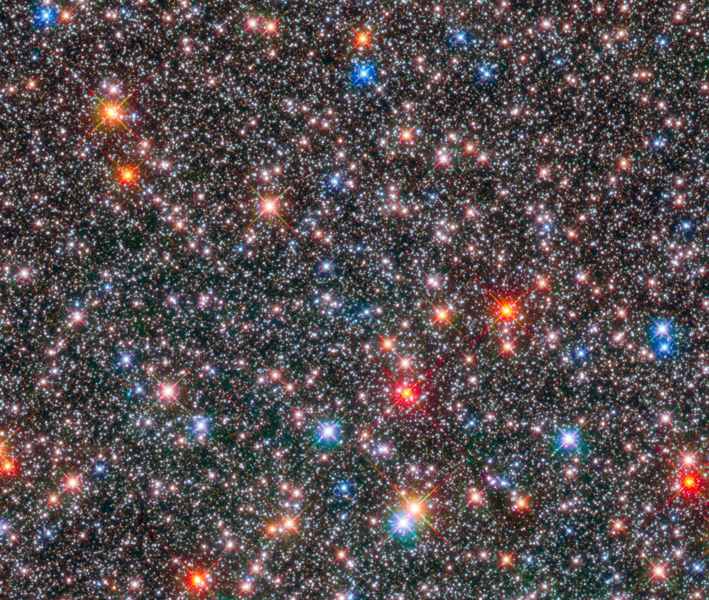
Les simulations effectuées
En pratique
Exemples d’images utilisées

Slide 28
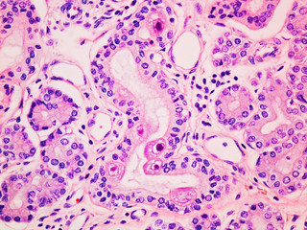
Les simulations effectuées
En pratique
Exemples d’images utilisées

Slide 29
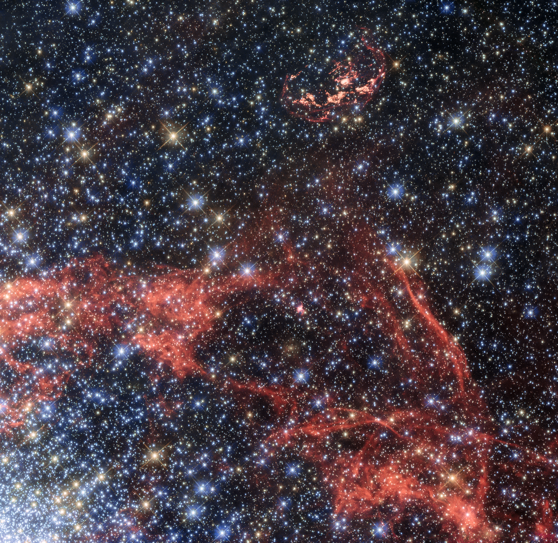
Les simulations effectuées
En pratique
Exemples d’images utilisées

Slide 30
5. Résultats

Slide 31
Résultats
Détecte avec grande fiabilité la région de l’objet cherché. (Quasiment tout le temps).
Corrélation forte seulement dans la région la plus proche de l’objet (~0.7 max), nulle ou négative pour les autres régions
Corrélation forte même avec peu de composants de GMM
Détection d’objets
Résultats obtenus avec SIFT
Exactitude (Correlation moyenne) | Temps des tests
0.50 (~0.30-0.7)) | ~10-180 secondes
Quasiment impossible de connaître l’emplacement actuel de l’objet voulu à cause des similitudes. Pas vraiment utile

Slide 32
6. Conclusion

Slide 33
Conclusion
Critiques et Améliorations
Algorithme des vecteurs de Fisher très complexe.
Pseudo-détection d’objets
Limités par le nombre de clusters choisies
Nécessite beaucoup de calculs pour ne pas réellement détecter la position exacte d’un objets
Plus précis que SIFT dans ce contexte
Régions choisies arbitraires
Processus itératif pour rétrécir la région à considérer
Éventuellement utiliser un SVM pour faciliter la détection des objets (pratique courante.)
Possible d’utiliser l’algorithme d’image intégrale.
Indépendant d’une base d’entraînement (Pas vraiment un avantage)

Slide 34
Références

Slide 35
Références
David G. Lowe, 2004. Distinctive Image Features from Scale-Invariant Keypoints.
Jorge Sánchez, Florent Perronnin, Thomas Mensink, Jakob Verbeek, 2013, Image Classification with the Fisher Vector: Theory and Practice.
Roberto Leyva, Victor Sanchez and Chang-Tsun Li, ICIP 2018, Detecting small objects in high resolution images with integral fisher score
https://www.cs.ubc.ca/~lowe/keypoints/
http://www.vlfeat.org/
http://hubblesite.org/images/gallery

